Slide 1
ACTIVIDAD DE CONJUNTO
MONEDITAS DEL ALMA
SI NO VIVES PARA SERVIR, NO SIRVES PARA VIVIR
EL PREGUNTÓN
AUTOEVALUACIÓN
https://www.classtools.net/picker-name-random/33_KBk5b6

Slide 2
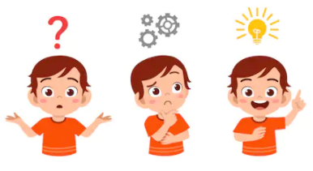
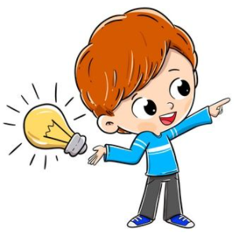
JUGANDO Y REFLEXIONANDO APRENDO Y FORTALEZCO
AUTORREGULACIÓN – MANEJO DE EMOCIONES
PENSAMIENTO DIVERGENTE
AUTOCONCIENCIA – RECONOCIMIENTO DE EMOCIONES
COMPORTAMIENTO AUTORREGULADO
RELACIÓN CON LOS DEMÁS – ESCUCHA ACTIVA
PENSAMIENTO FLEXIBLE

Slide 3
ME VALORO Y VALORO LOS APORTES DEL OTRO
# | Indicador | Valoración
 |  | Superior | Alto | Básico | Bajo
1 | Llegué a tiempo para el desarrollo de las actividades de conjunto.
2 | Compartí mis moneditas del alma a través del grupo de WhatsApp.
3 | Sustenté mis respuestas con argumento y coherencia.
4 | Reflexioné acerca de mis prácticas y el impacto que generan en los proyectos que acompaño.
Oobservaciones y recomendaciones:

